Slide 1
Prins Daniel Fellowship
ASPEKTER PÅ ENERGI
Energisystemet -
historik, nuläge, och framtidsscenarier

Slide 2
Prins Daniel Fellowship

Slide 3
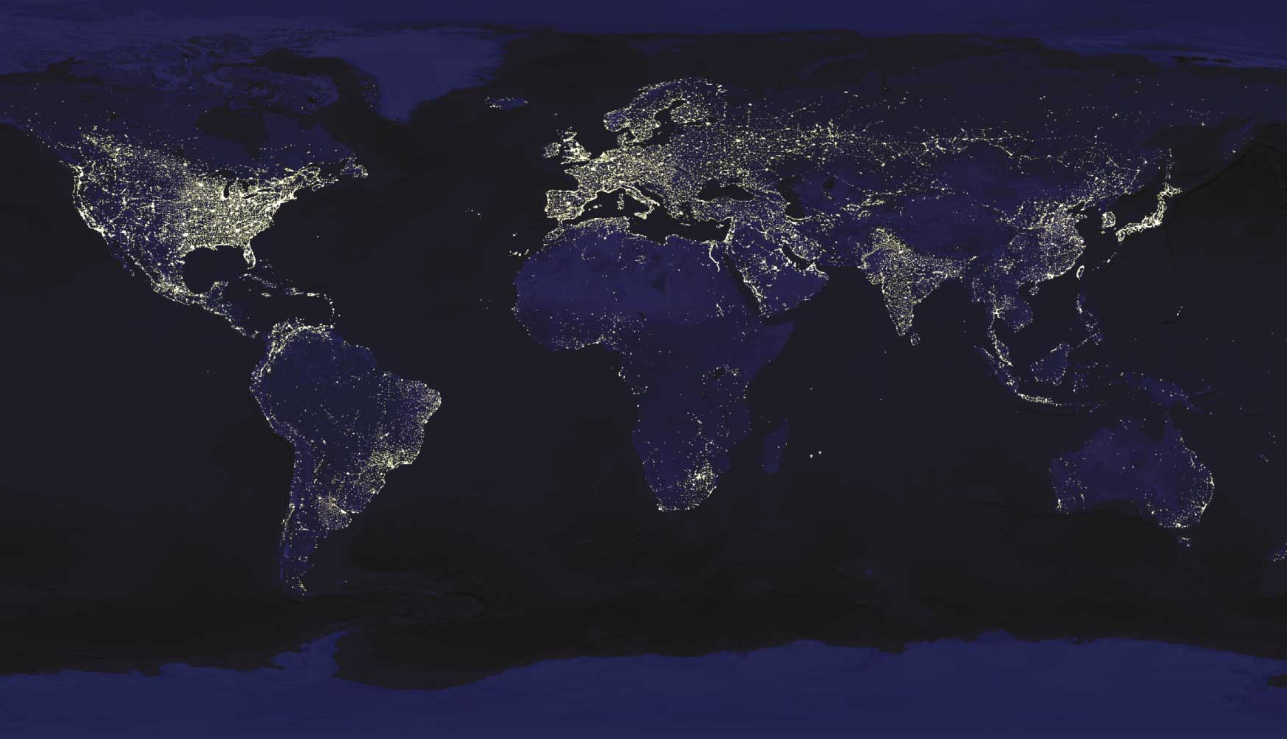

Slide 4
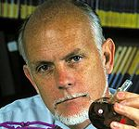
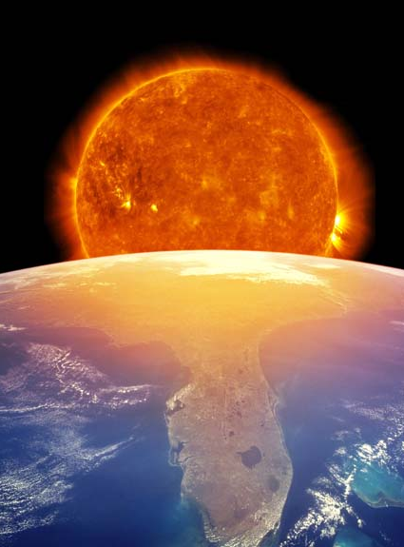
Prins Daniel Fellowship
MÄNSKLIGHETENS TIO STÖRSTA UTMANINGAR
Energi
Vatten
Mat
Miljö
Fattigdom
Terrorism och krig
Sjukdomar
Utbildning
Demokrati
Befolkningsfrågor
Enligt Richard Smalley, Nobelpristagare i kemi 1996
Notes:
“Energy is the single most important factor that impacts the prosperity of any society…It is impossible to imagine bringing the lower half of the economic ladder of human civilization – about three billion people – up to a modern lifestyle without abundant, low-cost, clean energy.”

Slide 5
Prins Daniel Fellowship
NI ÄR VIKTIGA(ST)!
Notes:
Visa era elever att det finns lösningar
Loppet är inte kört!
Inspirera – ingjut hopp och framtidstro hos eleverna och lärarna

Slide 6
ENERGI
en ytterst väsentlig del av vår vardag

Slide 7
ENERGISYSTEMET
Primära källor – Olja, vattenkraft, etc.
Omvandling/förädling* – Raffinering av råolja till bensin
Överföring* – Elnät, pipelines, oljefartyg
Lagring* – Vattendammar, oljecisterner, kärnbränsle, batterier, fossilt, biobränsle
Användning – Transporter, industri, uppvärmning, hushåll
Reglering* – lagar, avgifter, skatter, subventioner,….
* Effektivisering och besparing kan ingå i alla led

Slide 8
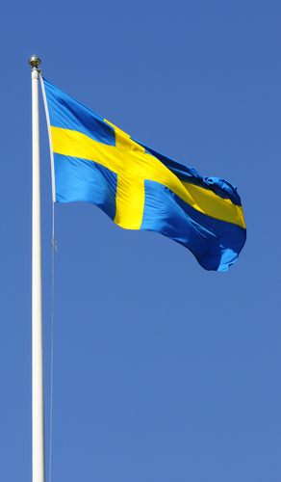
Prins Daniel Fellowship
ENERGI
I SVERIGE

Slide 9
Omvandling från primära energikällor via energibärare till energianvändning inom industri, bostäder och transporter medför förluster.
Notes:
Denna bild är komplicerad och tar tid och kan ibland hoppas över –eller så pekar man bara på huvuddragen: Från källa till slutanvändning (nedre delen av bilden)

Slide 10
Vad har ni hört/läst? Diskutera med era grannar!

Slide 11
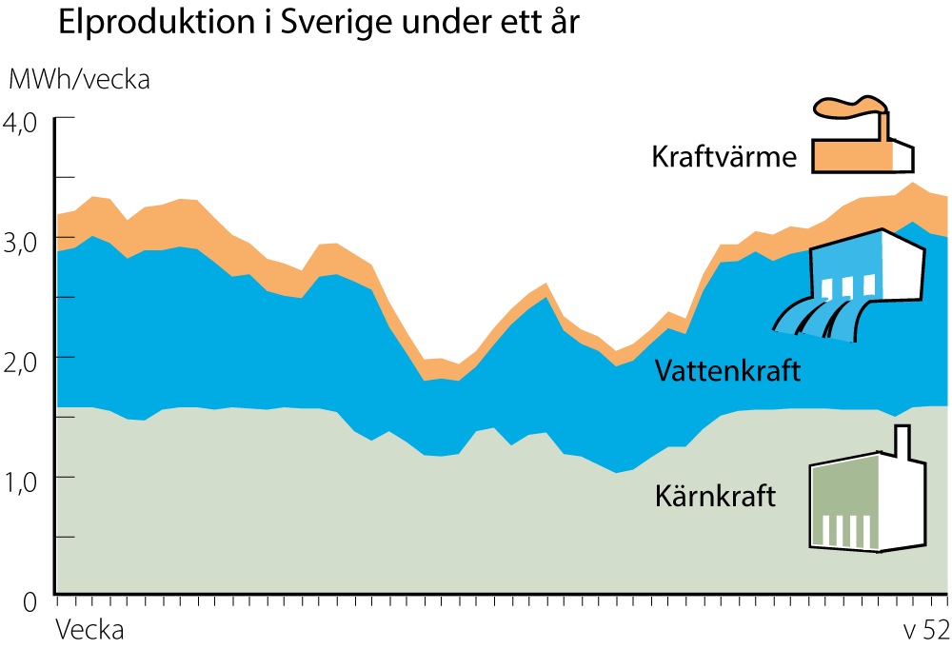
Elproduktionen i Sverige varierar med årstiderna.
Vattenkraft och kärnkraft står för merparten av landets elproduktion.
Notes:
Poängen här är dels att peka på att vatten-och kärnkraft dominerar helt samt attdet finns en del säsongsvariationer. Kraftvärme kan till stor del drivas med biomassa och avfall

Slide 12
Prins Daniel Fellowship
Eltillförseln i Sverige (2009)
Notes:
el står för ca 14 del av total energianvändning . Vatten- och kärnkraft dominerar. Vind är liten andel men växer. Idag ca 7 TWh eller ca 5 %

Slide 13
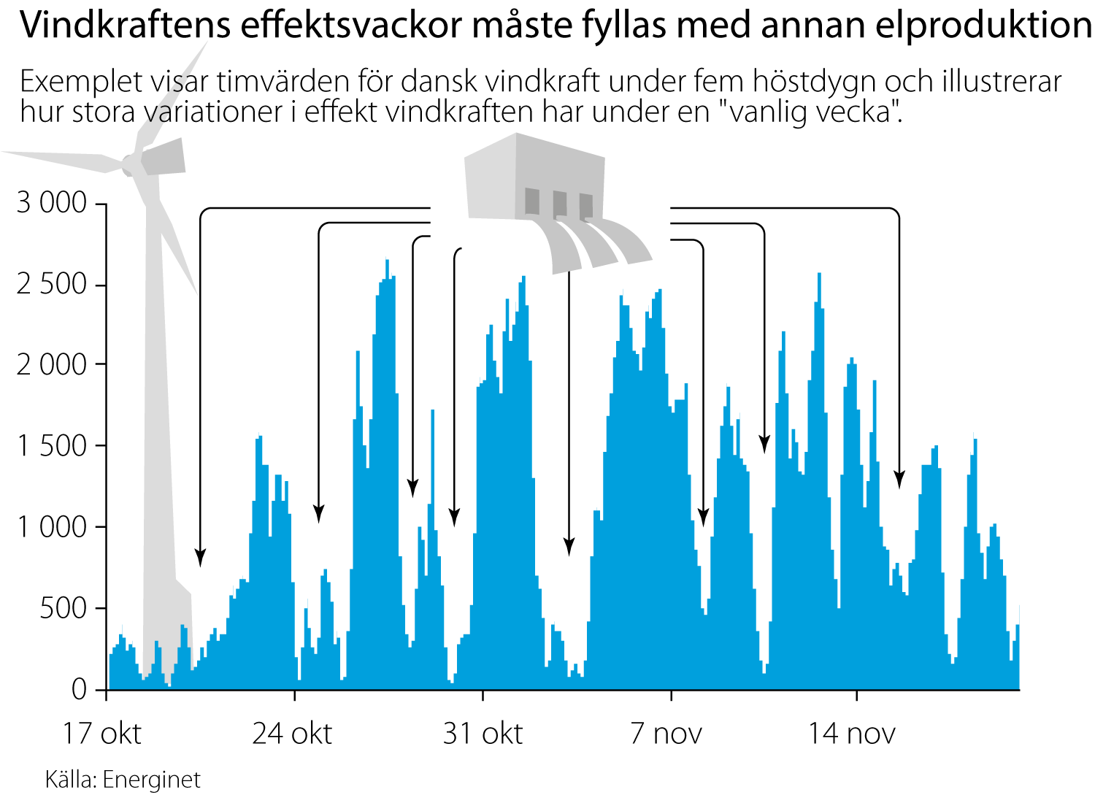
När vinden inte blåser behöver annan elproduktion fylla igen i de effektsvackor som uppstår.
I Sverige fyller vattenkraften en sådan funktion.
Notes:
Bruka hoppa över denna

Slide 14
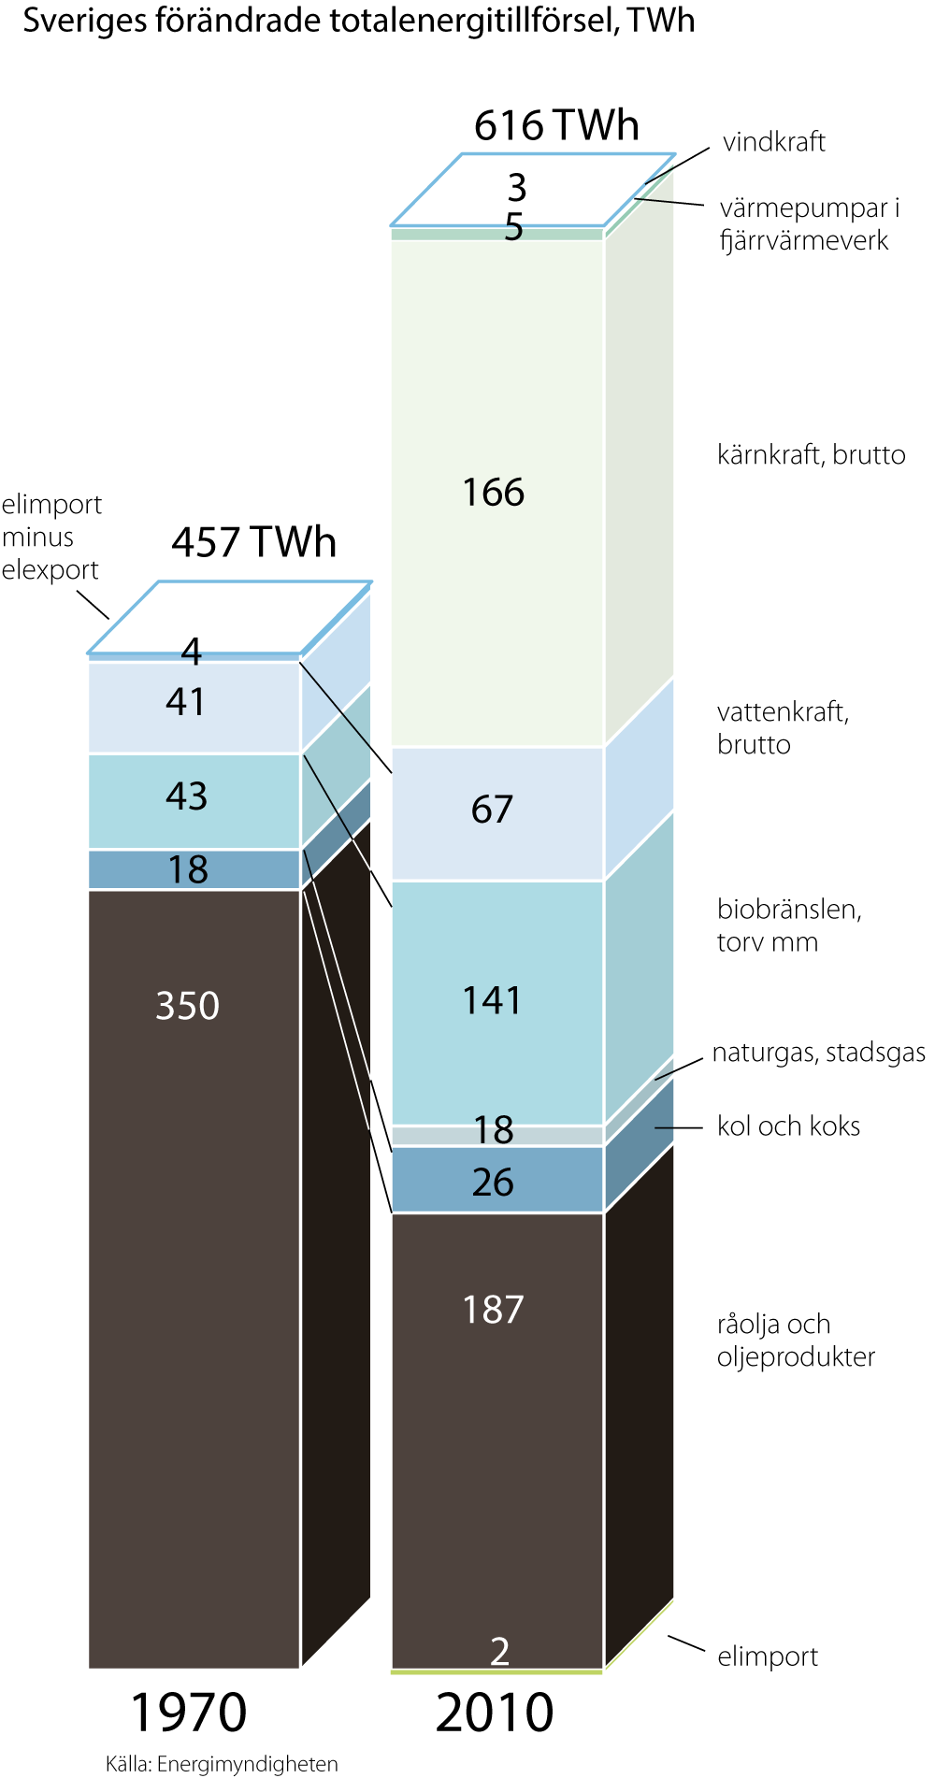
FÖRÄNDRINGAR I TOTAL ENERGITILLFÖRSEL SEDAN 70-talet
Energibehovet har ökat med 30%
Kärnkraft har tillkommit
Andelen vattenkraft och fr. a. biobränslen har ökat
Andelen fossila bränslen har minskat avsevärt (transport)
Notes:
Sedan 1970-talet har energibehovet ökat med omkring 30 procent. Samtidigt har det skett förändringar i sammansättningen av de energikällor som står för energitillförseln i vårt land. Kärnkraften har tillkommit och förnybara energikällor som vattenkraft och särskilt biobränseln har ökat i omfattning, medan användandet av fossila bränslen har minskat avsevärt. Fossila bränslen går huvudsakligen till transportsektorn
ENERGIANVÄNDNINGEN INTE ÖKAT I SVERIGE SEDAN 70-TALET
PRIMÄRENERGIN HAR ÖKAT
Detta gäller för Sverige. Inte signifikatn för världen i övrigt.

Slide 15
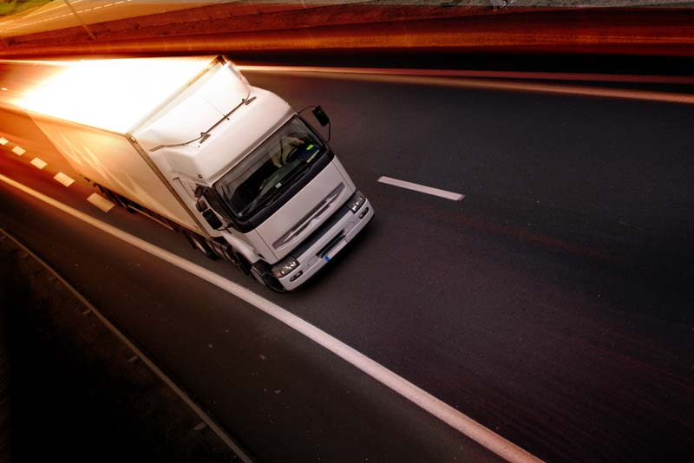
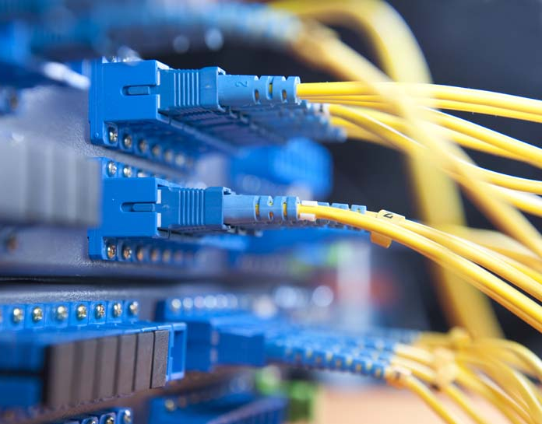
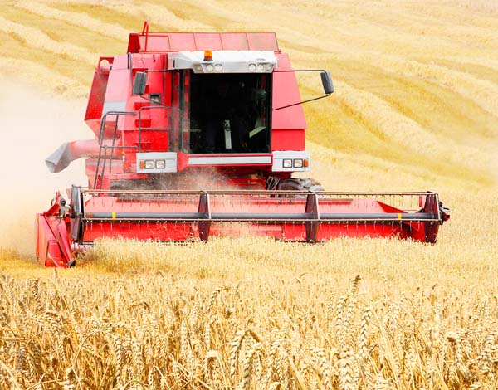
Prins Daniel Fellowship
HUR ANVÄNDS ENERGI?
Energianvändning per sektor inom EU (2007)

Slide 16
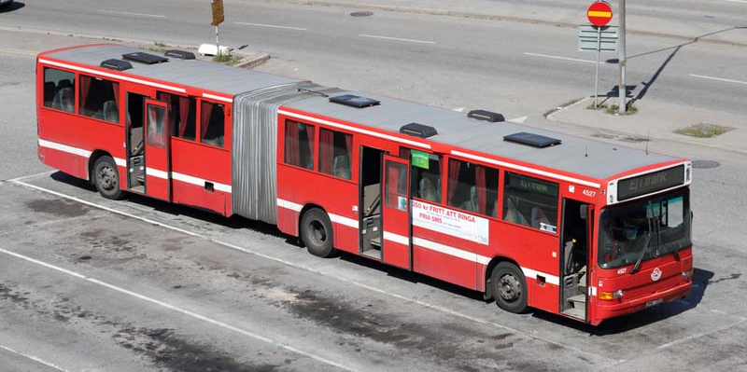
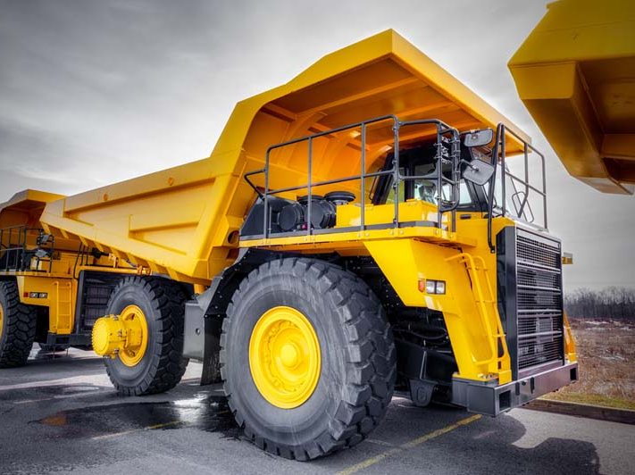
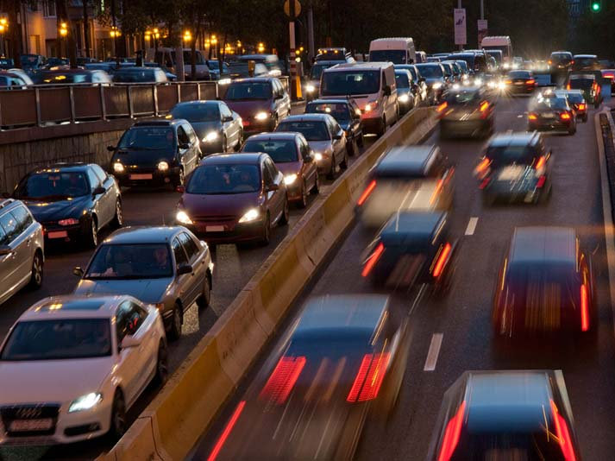
UTAN OLJA STANNAR SVERIGE! - fossil energi domineras av transporter (i Sverige)
Notes:
I många sammanhang nämns att Sveriges oljeberoende har minskat. Vi pekar också ofta på fördelarna med att så stora delar av den svenska elproduktionen är baserad på icke fossila energikällor. Men faktum är att utan oljan skulle mycket i vårt land stå stilla, inte minst våra bilar och övriga transporter. Transport­sektorns energianvändning består till dryga 90 procent av oljeprodukter.

Slide 17
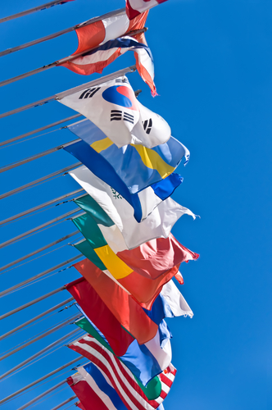
ENERGI I
I VÄRLDEN

Slide 18
Vad har ni hört/läst? Diskutera med era grannar!

Slide 19
Prins Daniel Fellowship
Eltillförseln i USA respektive Frankrike (2009)
USA
FRANKRIKE
Notes:
Nästan all el i USA Kommer från fossila källor.
Stor skillnad i utsläppen av koldioxid i en jämförelse länderna emellan.
USA mer likt världen i övrigt i detta hänseende.

Slide 20
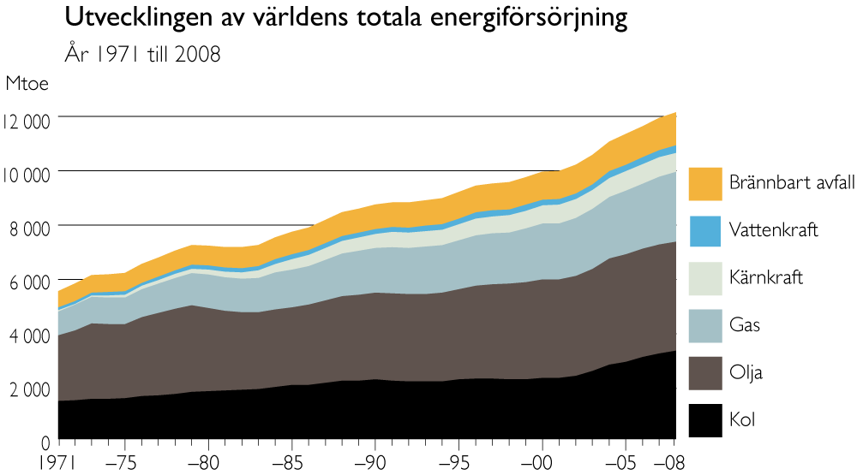
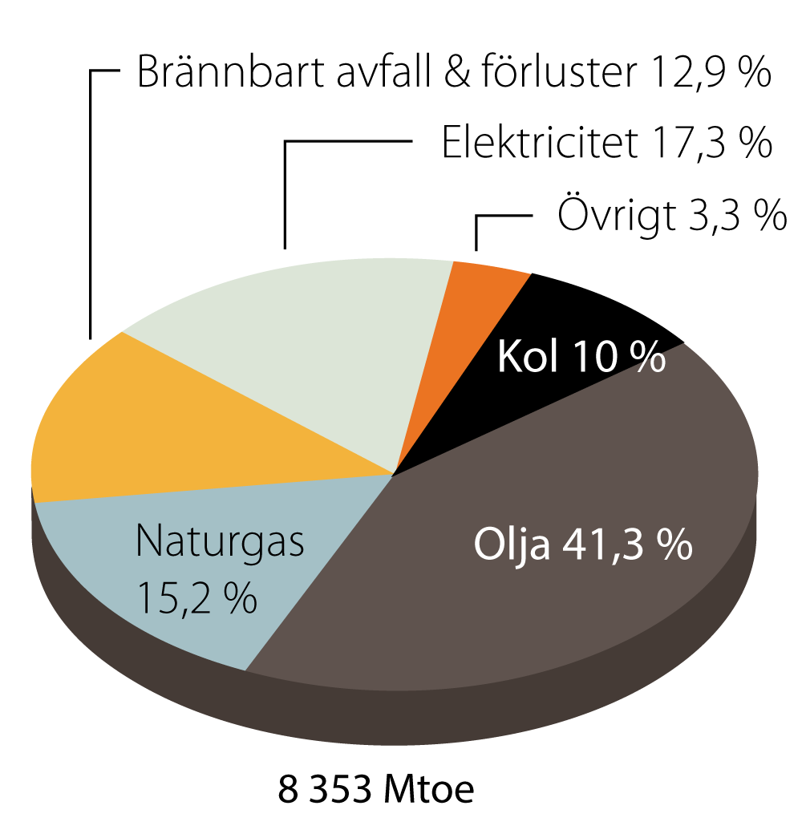
Sedan 1970-talet har den globala energi-användningen i stort sett fördubblats.
Ungefär 80% av jordens primära energiförsörjning utgörs av fossila bränslen.
OECD-länderna har minskat energikon-sumptionen med ca. 12%. Asien (Kina) har fördubblat sin andel.
Notes:
Sedan 1970-talet har världens totala energianvändning, och därmed även energiförsörjning, i stort sett fördubblats. Världen över står fossila energikällor för merparten av elproduktionen. Men i Sverige används nästan inga fossila bränslen som bas för elproduktion.
Ungefär 80 procent av jordens primära energiförsörjning, det vill säga de tillgångar som används i samhället, utgörs av fossila bränslen (olja, kol och naturgas). Bland länder som är starkt beroende av fossila bränslen för sin elproduktion kan nämnas USA, Kina, Indien, Tyskland, Japan och Storbritannien. En stor andel av biobränsleanvändningen är den ved som går till matlagning i tredje världen.
Under de senaste trettio åren har världens energianvändning ökat till nästan det dubbla. Från 4607 Mtoe 1973 till 8353 Mtoe 2009. (Mtoe = Million tons of oil equivalent). Då OECD-länderna minskat sin energikonsumtion med närmare 12 procent har Kina och övriga Asien ökat sin andel till nära det dubbla.

Slide 21
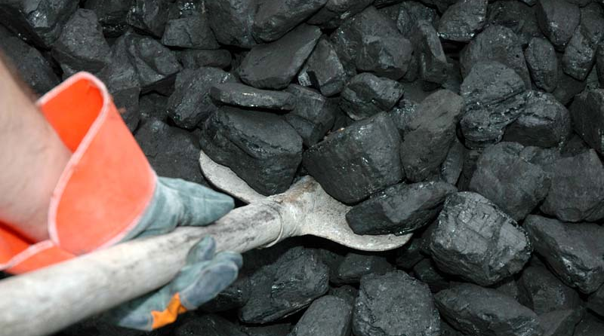
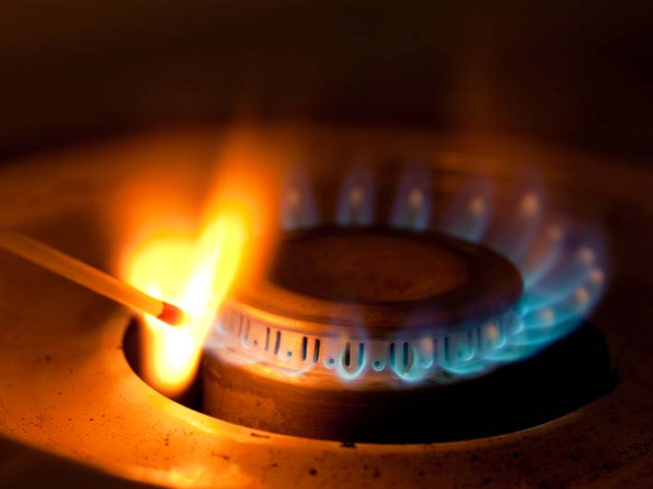
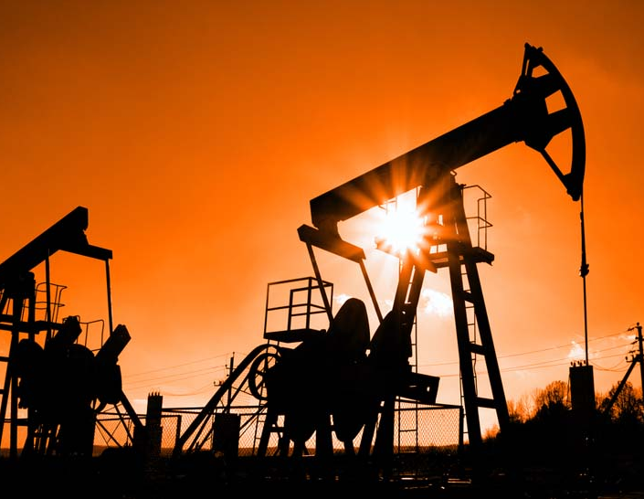
Prins Daniel Fellowship
FOSSILBEROENDET I VÄRLDEN ÄR ENORMT
Energisituationen i Sverige är alltså radikalt annorlunda än i världen totalt sett
Notes:
Sedan 1970-talet har världens totala energianvändning, och därmed även energiförsörjning, i stort sett fördubblats. Världen över står fossila energikällor för merparten av elproduktionen. Men i Sverige används nästan inga fossila bränslen som bas för elproduktion.

Slide 22
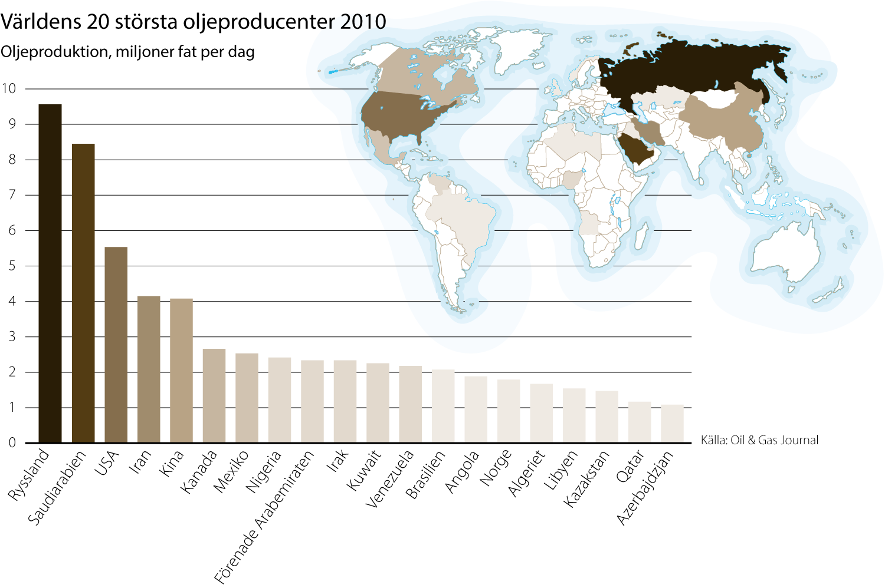
Ryssland, Saudiarabien och USA är världens största olje-producenter.

Slide 23
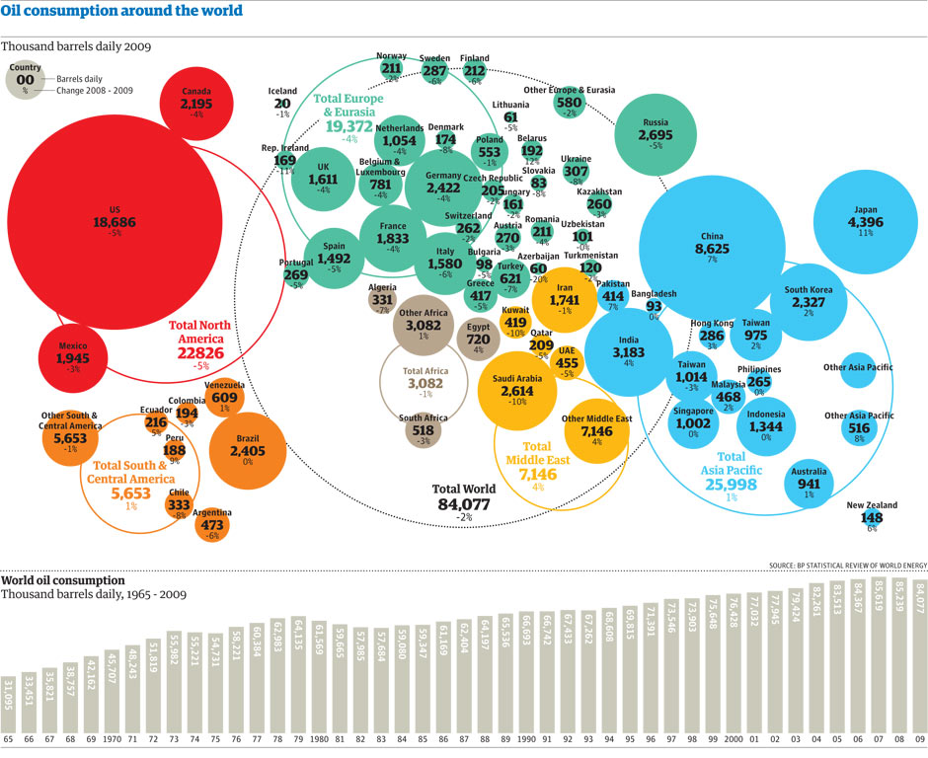
Världen över konsumeras stora mängder olja.
Oljeanvänd-ningen har ökat stadigt sedan
70-talet
BP energy statistics: oil consumption around the world. Illustration: Mark McCormick for the Guardian
Notes:
http://www.guardian.co.uk/news/datablog/2010/jun/09/bp-energy-statistics-consumption-reserves-energy

Slide 24
När tar de fossila bränslen slut? Varför?

Slide 25
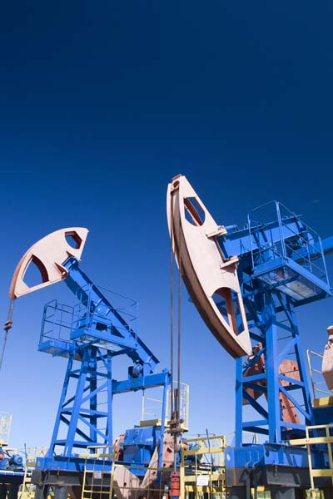
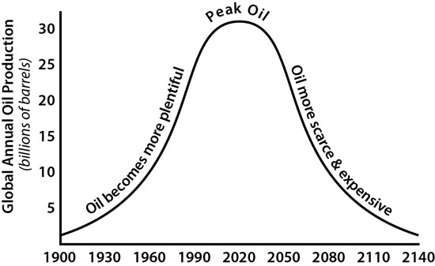
PEAK OIL
När tar oljan slut?
Är toppen nådd?
Hur brant sluttar kurvan?
Fracking - skifferolja, skiffergas -
flyttar peak oil och peak gas framåt
i tiden
Notes:
KÖR Think-pair-Share på peak oil!
Liknande kurvor finns för gas och kol – men dessa ligger förskjutna i tiden i relation till oljans peak.

Slide 26
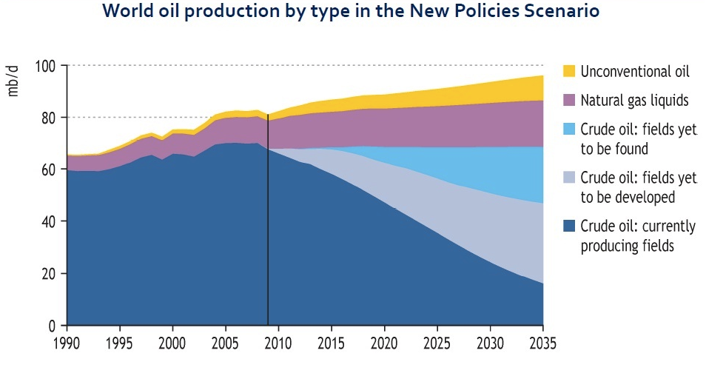
Scenarior för redan kända, nyligen upptäckta och ännu ej funna olje- och gaskällor.
Källa: IEA
Notes:
http://www.crudeoilpeak.com/wp-content/gallery/iea_weo_2010/iea_weo_2010_crude_oil_plateau.jpg

Slide 27
På medellång sikt tar gas oljans plats.
På längre sikt är det kolet som tar oljans plats som främsta energikälla.
Men även för dessa källor finns en peak.
Fracking - skifferolja, skiffergas -
flyttar peak oil och peak gas framåt
i tiden

Slide 28
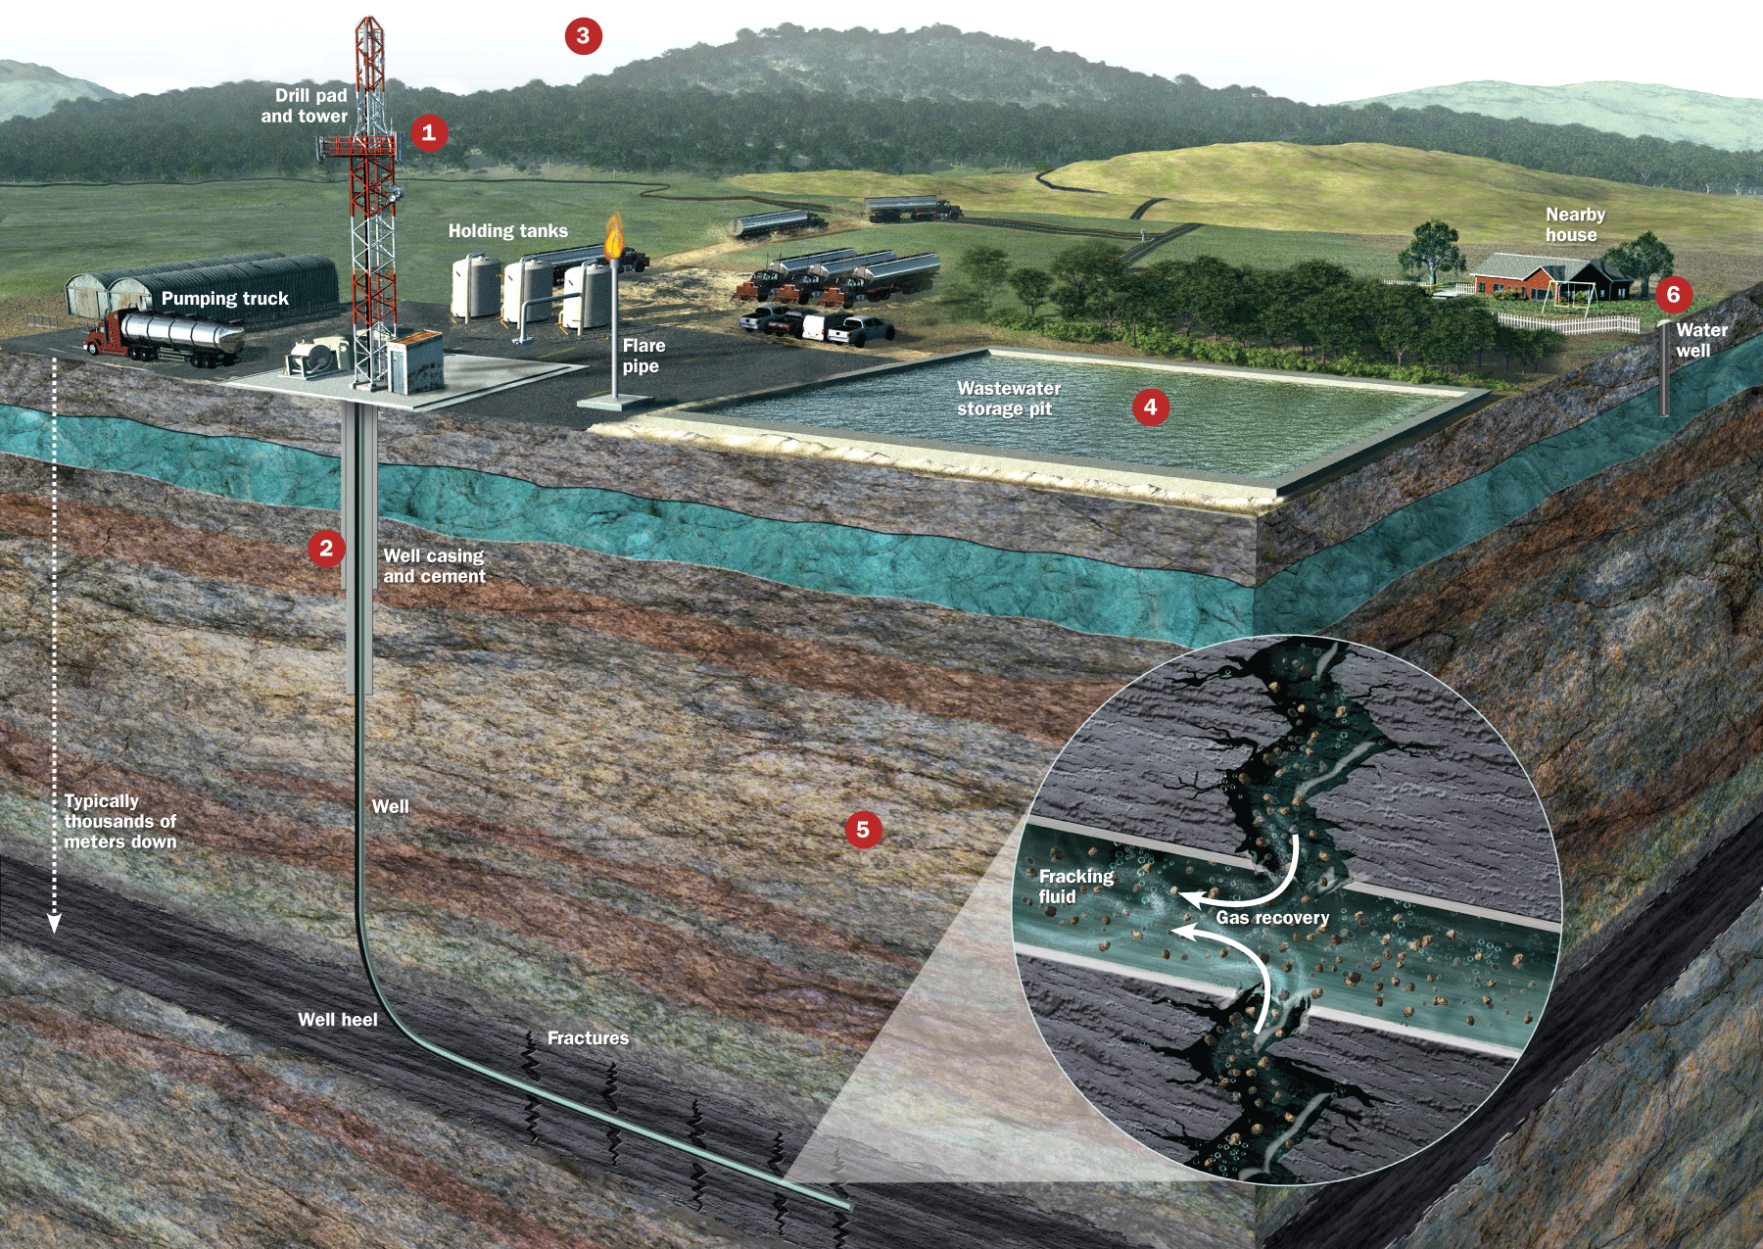
VAD ÄR FRACKING?
Känd sedan 50 år.
Blivit möjligt när teknik för horisontell borrning har utvecklats.
Man knäcker skifferlager under jorden för att släppa ut naturgas.
R. Ehrenberg in Science News, The Facts Behind the Frack, Vol. 182, #5, 2012

Slide 29
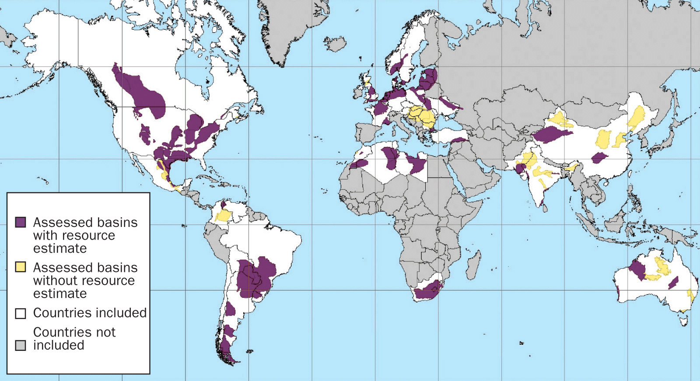
VAR FINNS NATURGAS I SKIFFERLAGER?
Credit: U.S. Energy Information Administration

Slide 30
VEM HAR KOL?
USA, Ryssland och Kina har rika kolfyndigheter
Källa: Tim Appenzeller, National Geographic Magazine

Slide 31
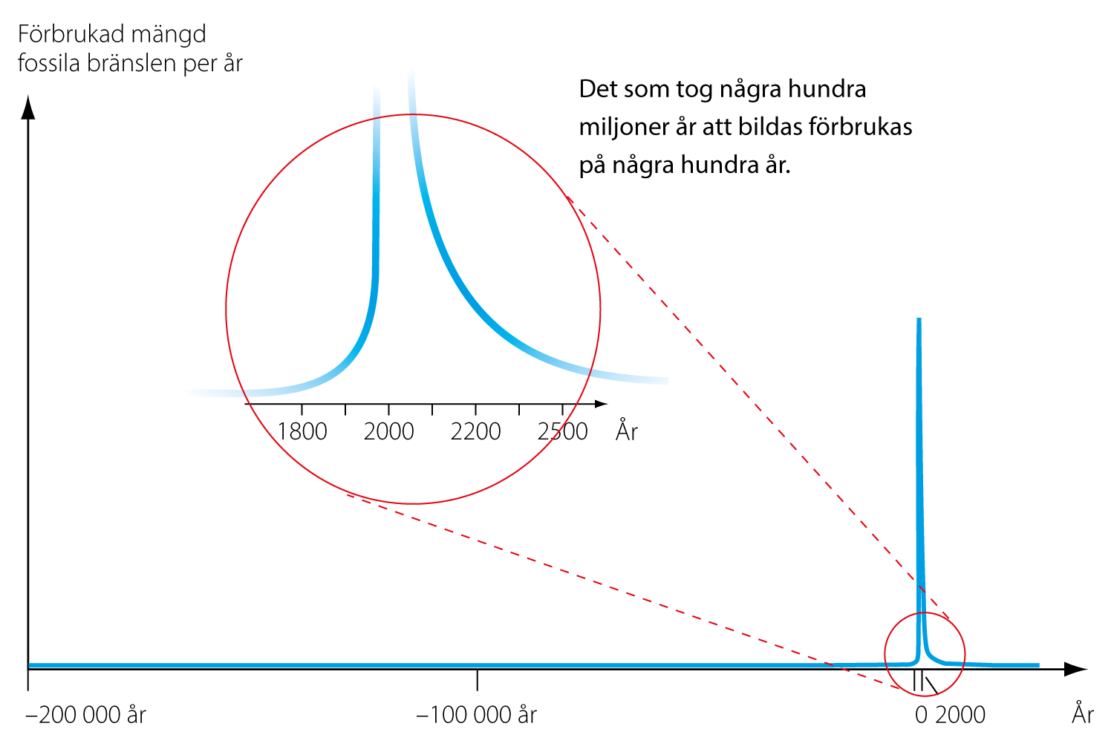
I snabb takt utnyttjar vi ett ändligt lager

Slide 32
Vad kan vi göra åt detta?

Slide 33
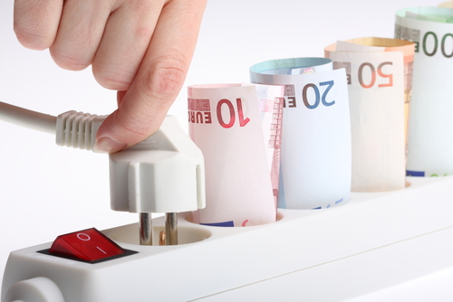
Bostäder – gamla och nya
Industriell produktion
Transporter och resande
Jordbruk och matproduktion
ENERGIEFFEKTIVISERING
Att spara och effektivisera fungerar oavsett var energin kommer ifrån; besparings-potentialen är stor på kort och lång sikt.
Detta är den insats som ger störst effekt på < 10 års sikt.
Notes:
Läs mer i http://www.kva.se/Documents/Vetenskap_samhallet/Energi/Utskottet/uttalande_energi_effektivisering_2010.pdf
samt i nya Energiboken

Slide 34
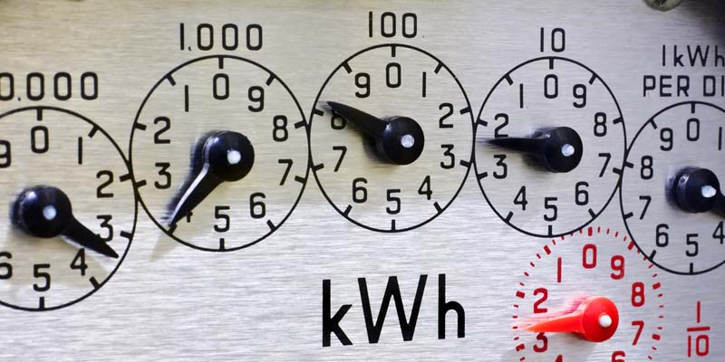
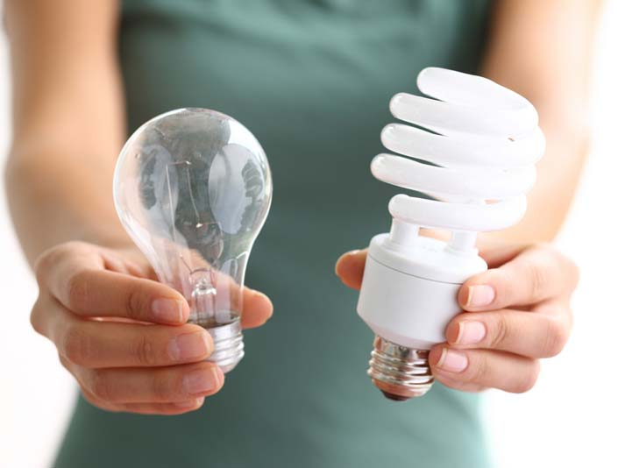
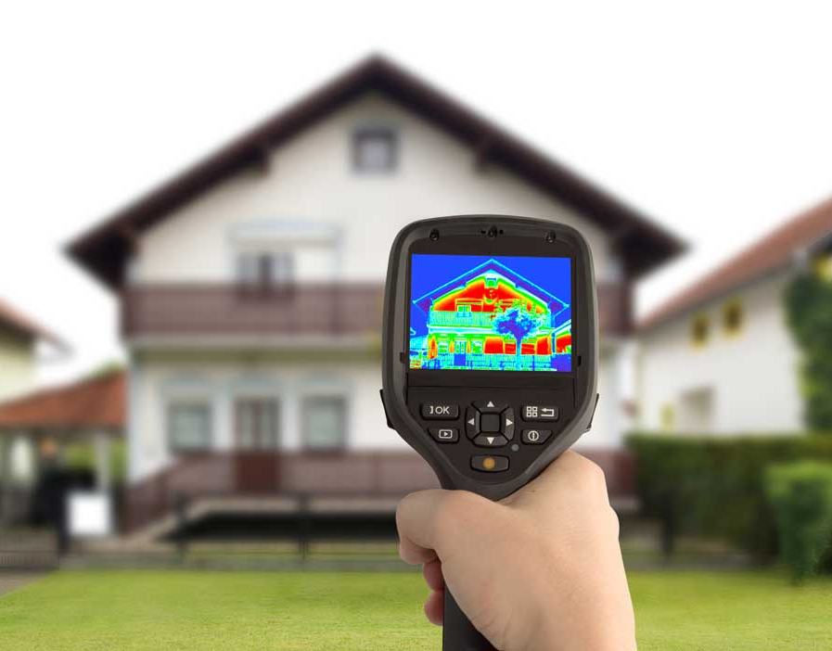
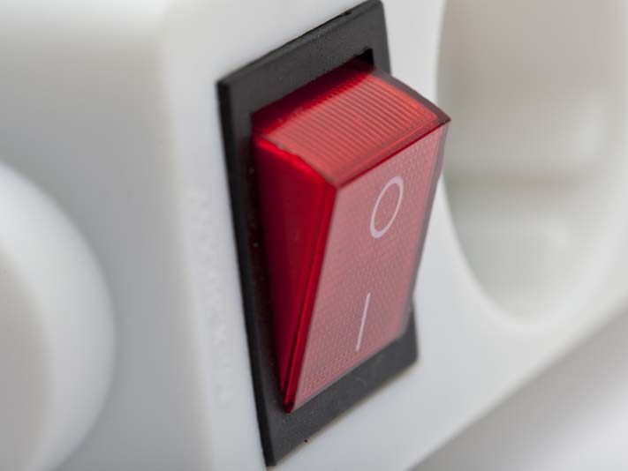
Prins Daniel Fellowship
EL-EFFEKTIVISERING
Bättre koll på vår elanvändning
”Snålare” produkter
Minska ”förlusterna”
Slopa standby
Smarta elmätare

Slide 35
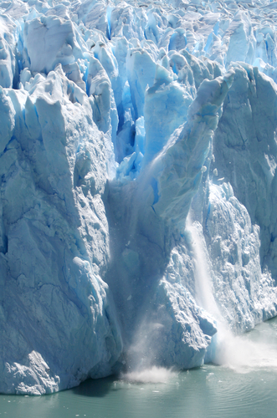
KLIMATFÖRÄNDRINGAR

Slide 36
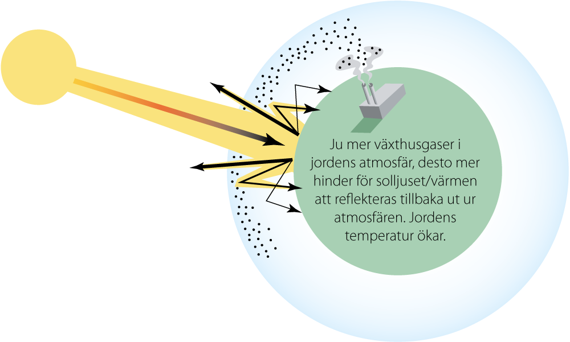
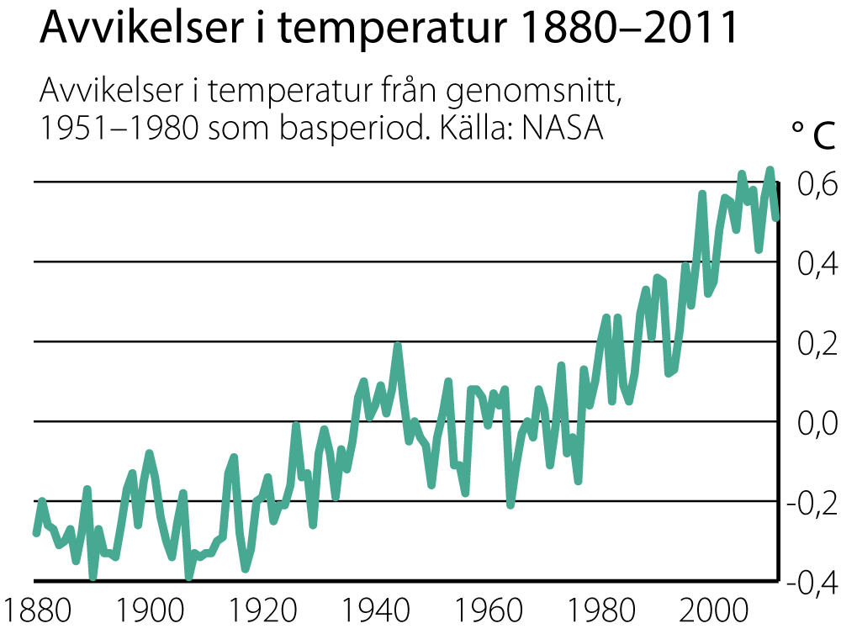
Global uppvärmning en global utmaning
Andelen koldioxid i atmosfären ökar
Skilj på klimat och väder
Notes:
Lägg till bilden från sid 41 emellan

Slide 37
Carbon capture and storage – CCS.
Kan göra fossil energi ”ren(are)”
Fånga upp och lagra CO₂
Notes:
Lägg till bilden från sid 41 emellan

Slide 38
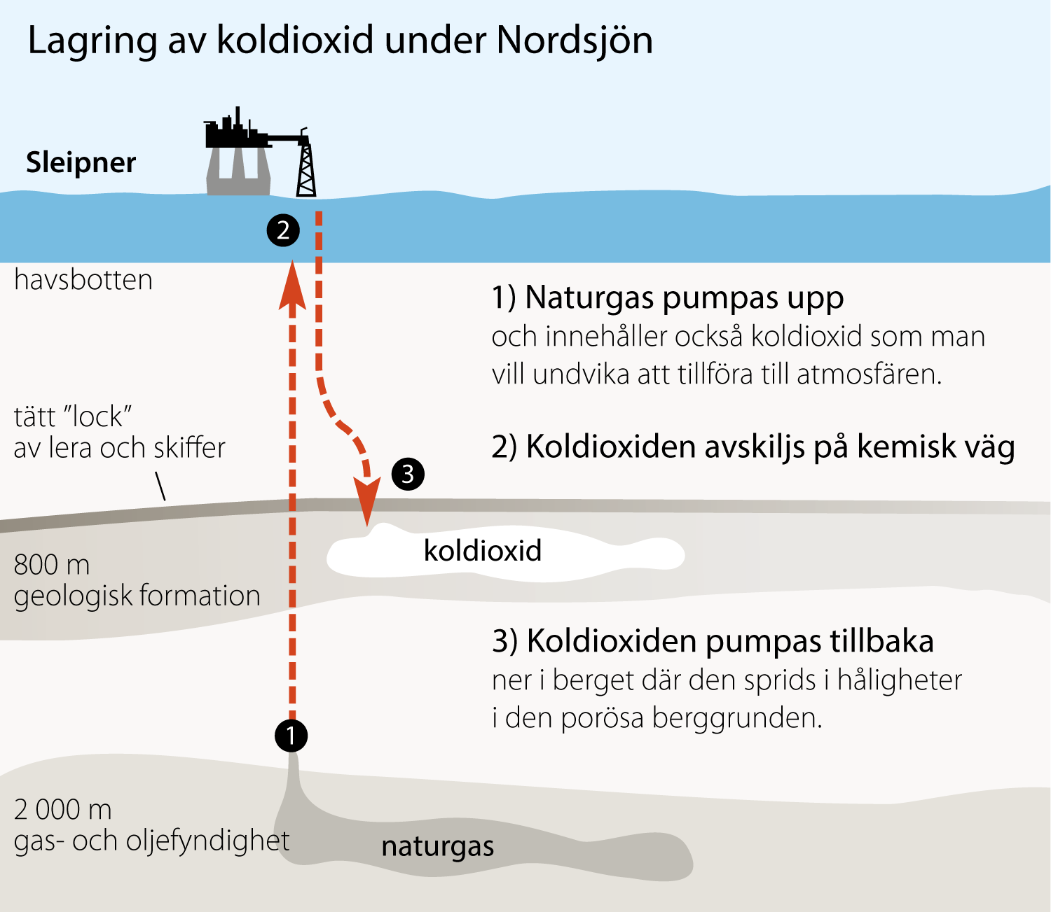
Tekniker för att minska utsläppen av koldioxid är under utveckling.
Lagring av CO₂ kan dock också med-föra risker.

Slide 39
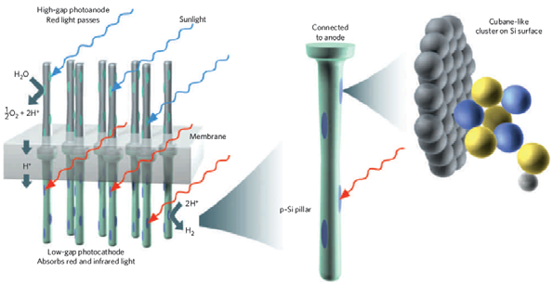
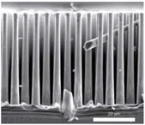
Vad kan man göra om man vill fånga in CO₂ men inte lagra det?
Omvandla CO₂ till nya bränslen
med hjälp av solljus, solel eller bioenergi

Slide 41
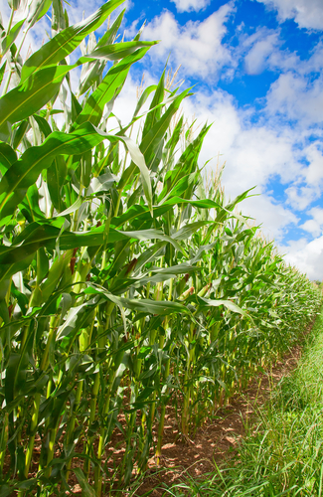
FRAMTIDSSCENARIER
”It’s difficult to make predictions, especially about the future.”

Slide 42
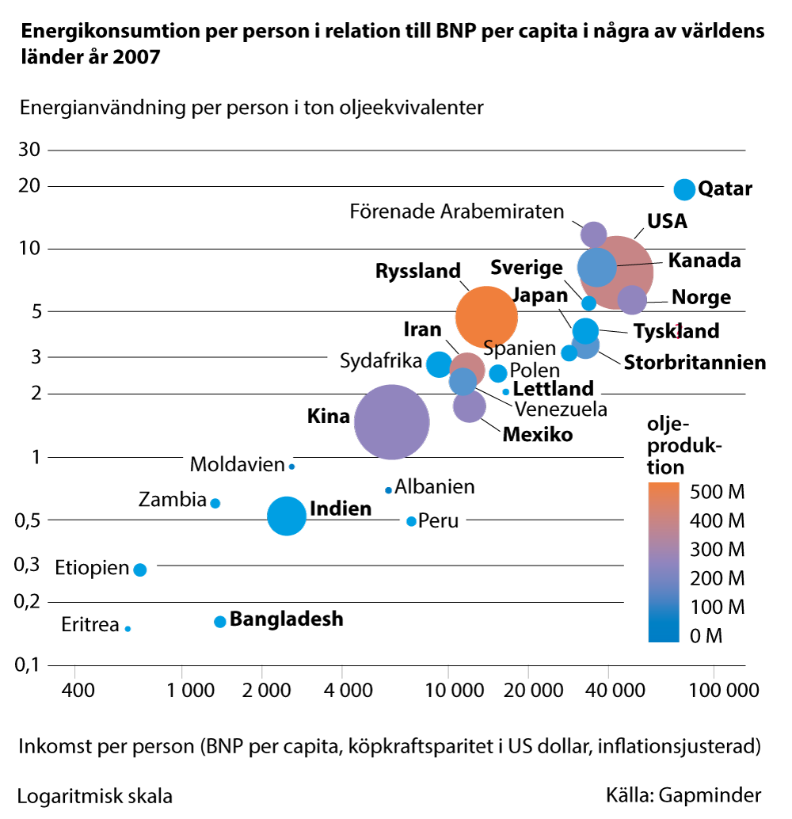
Samband mellan energianvändning och tillväxt
Generellt kan man säga att energianvändningen per person ökar i takt med att BNP ökar
På senare tid har trenden brutits i vissa länder!
Notes:
Påpeka att trenden är bruten i vissa länder

Slide 43
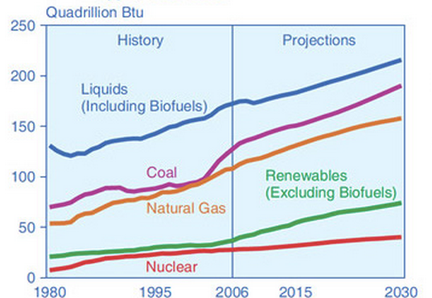
Behovet av energi kommer att öka
-
Det är säkert!
-
Frågan är bara hur mycket…?
Källa: IEA

Slide 44
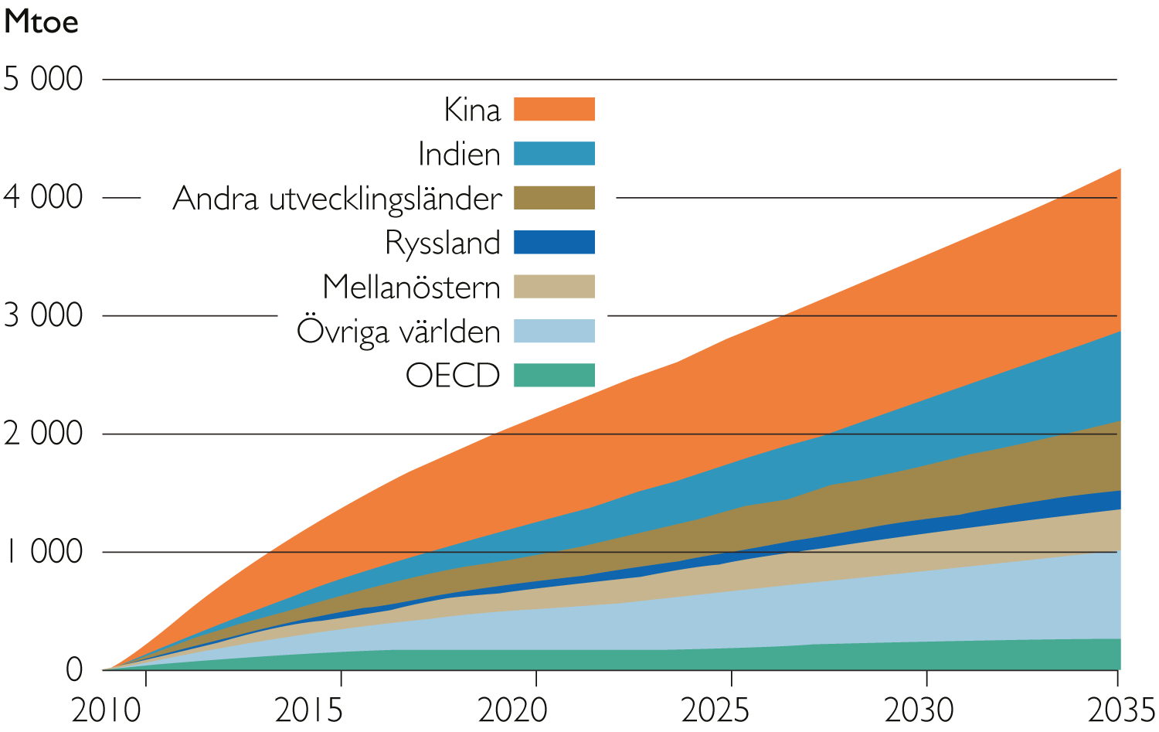
Kina och Indien står tillsammans för 50% av den ökande energi-användningen
Källa: IEA
Notes:
IEA menar att det under de kommande 20 åren är länderna utanför OECD som kommer att stå för merparten av den ökade energianvändningen.
Enligt IEA kommer Kina och Indien tillsammans att stå för 50 procent av den ökade energianvändningen under perioden 2010 till 2035.

Slide 45
USA 2006
KINA 2006
INDIEN 2006
OLJAN MINSKAR
KOLET ÖKAR
FÖRNYBART TAR PLATS
Källa: www.paulchefurka.ca/WEAP2/Energy_GDP_2050.html
OBS –dessa ritades
för 2 år sedan
Fracking ändrar scenarierna
VATTENKRAFT
KÄRNKRAFT
KOL
GAS
OLJA
USA 2050
KINA 2050
INDIEN 2050
FÖRNYBART
Notes:
http://www.paulchefurka.ca/WEAP2/Energy_GDP_2050.html
För mer info om vattenkraftsdammar: http://www.nytimes.com/interactive/2012/07/01/sunday-review/the-worlds-large-dams-almost-7000-and-counting.html?

Slide 46
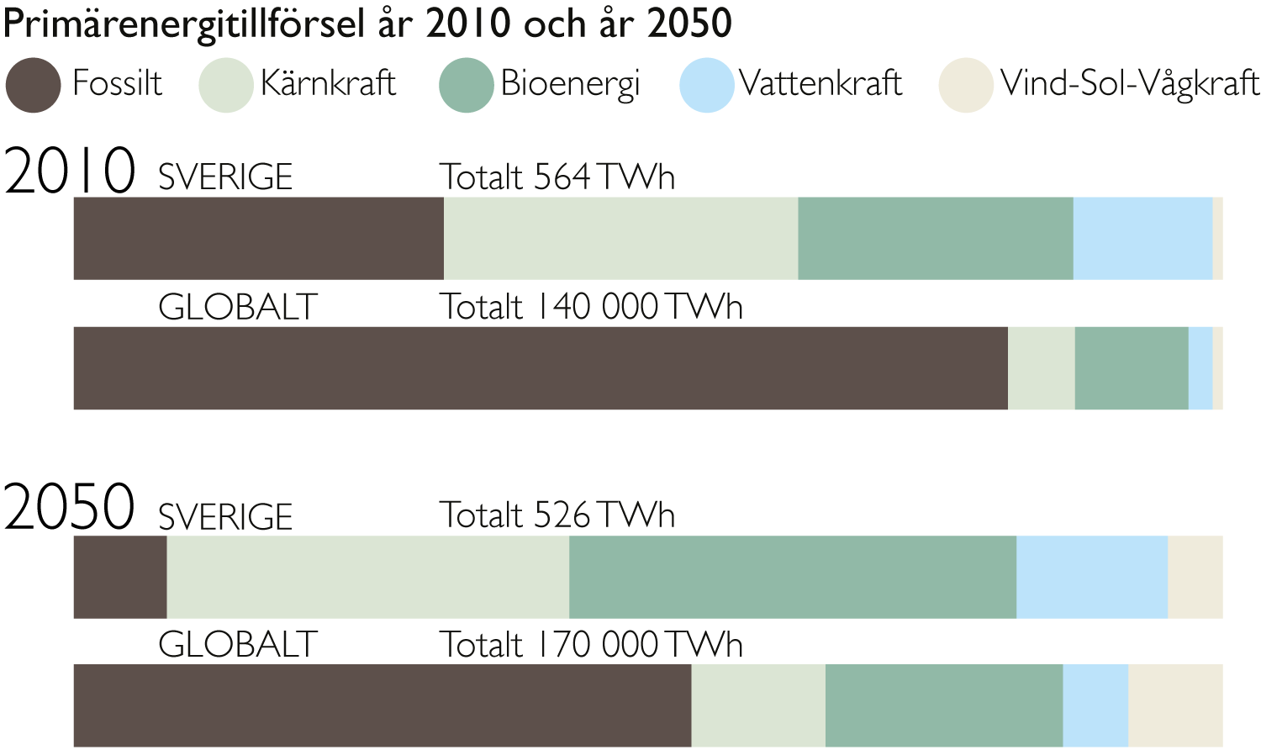
Scenarier för utvecklingen till 2050
I en jämförelse är Sverige mindre beroende av fossilt än världen i övrigt även 2050
Källa: KVAs Energikommitté

Slide 47
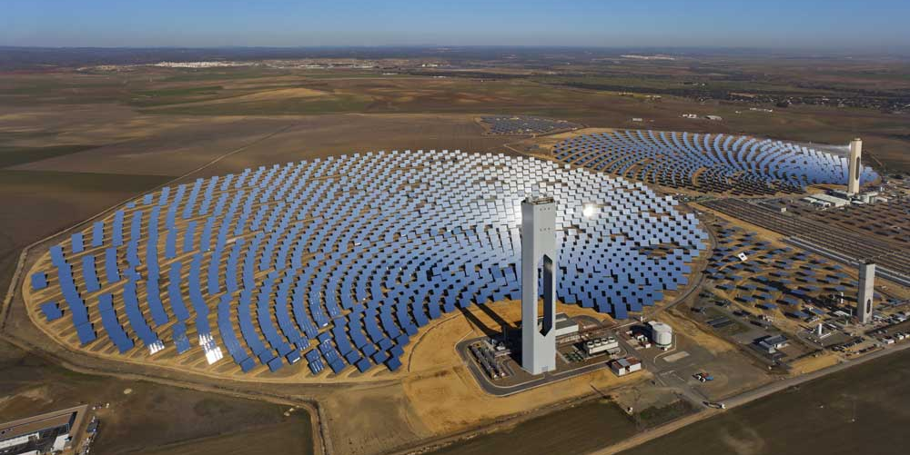
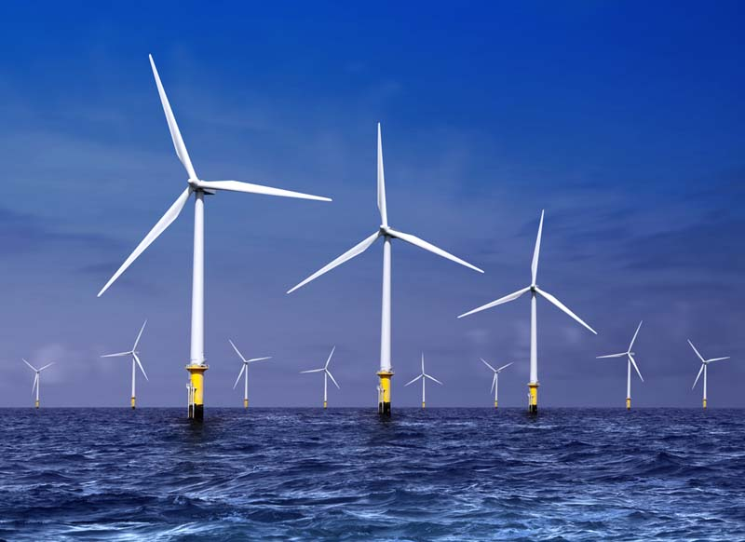
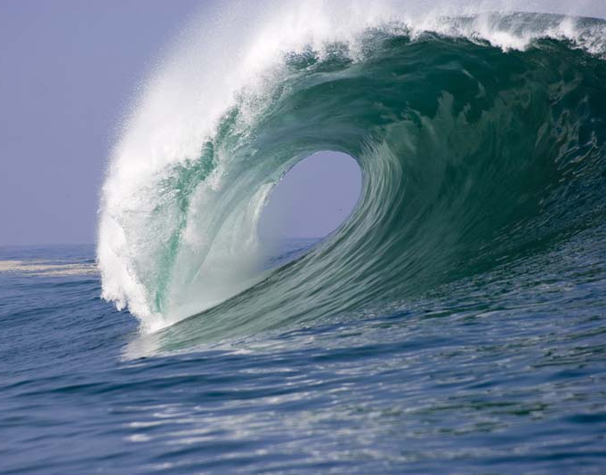
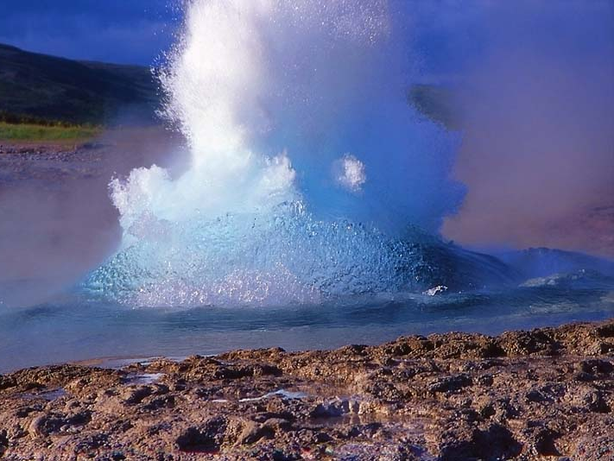
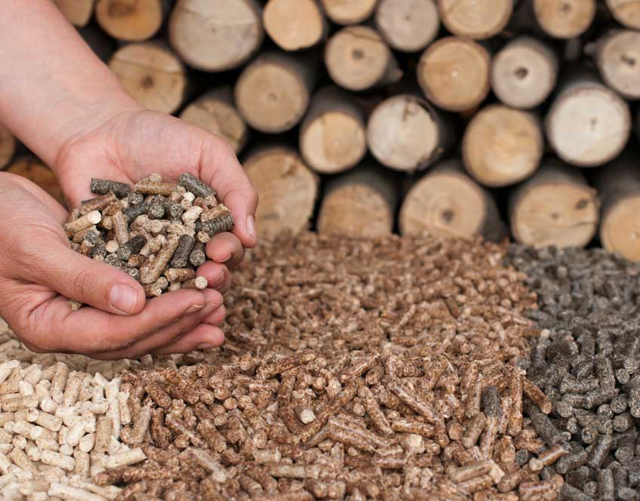
VÄRLDENS ENERGIMIX I FRAMTIDEN
Sol
Geotermisk energi
Biobränslen
Vind och våg
Tidvatten
Fusion
Notes:
Sol –> solel, uppvärming, artificiell fotosyntes
Geotermisk energi – vid 10 km djup, 250 – 300 °C -> värme, el (ångturbiner)
Biobränslen
Vind, våg
Tidvatten (gravitation)
Fusion?

Slide 48
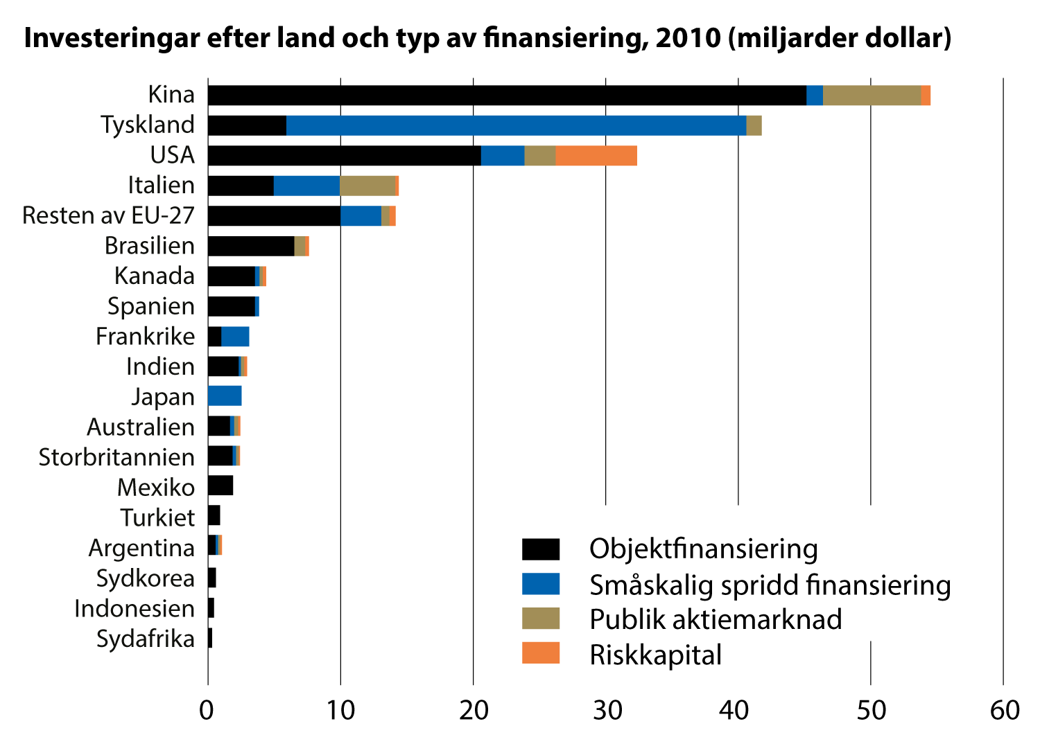
Världen över satsats det på förnybar energi
Källa: PEW Environment Group

Slide 49
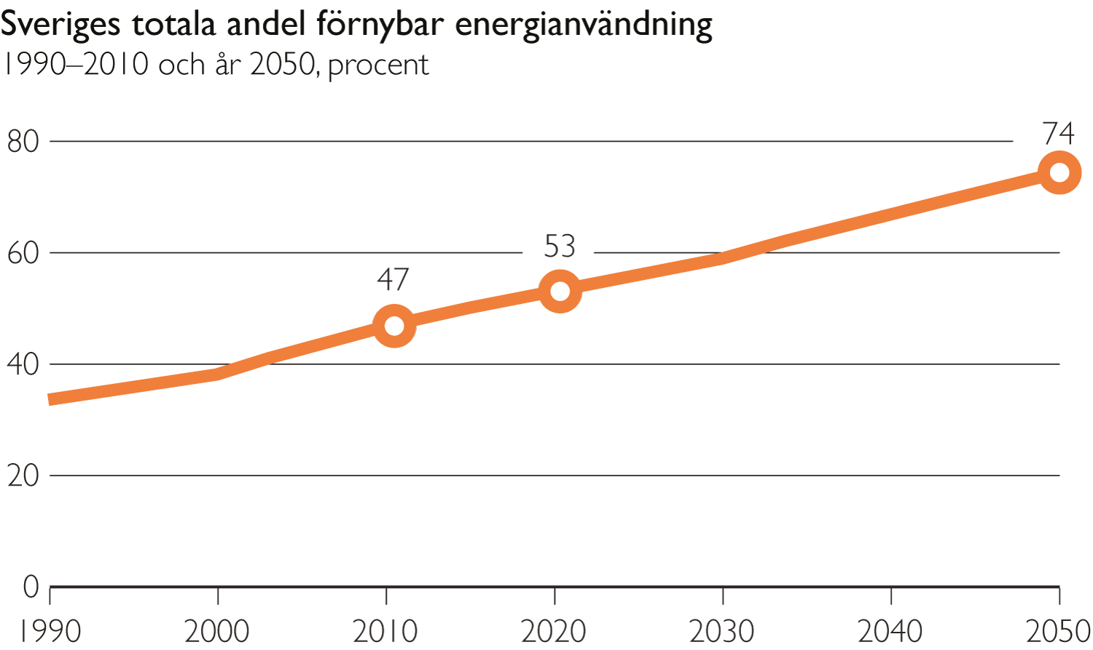
I Sverige fortsätter andelen förnybart för elproduktion att öka
Mest bioenergi
Källa: KVAs Energikommitté
Notes:
I Sverige pågår en mängd projekt inom bioenergi.
Flera kommunala kraftvärmeverk bygger anläggningar för förgasning av biomassa. I Sverige ökade energitillförseln från bioenergi med 21 TWh under perioden 2008 till 2010.

Slide 50
I Tyskland produceras i genomsnitt 15% av all el från sol (ca. 5 %) och vind (ca. 10%).
Vissa dagar upp till 60 %!
Källa: http://www.realclearenergy.org
Notes:
I Sverige pågår en mängd projekt inom bioenergi.
Flera kommunala kraftvärmeverk bygger anläggningar för förgasning av biomassa. I Sverige ökade energitillförseln från bioenergi med 21 TWh under perioden 2008 till 2010.

Slide 51
Öknar – där solen flödar – finns spridda över alla tidzoner världen över
Notes:
Se om det finns möjlighet att lägga till bild som visar hur stor yta som behövs för att försörja hela Europa.

Slide 52
Uthålliga energikällor
Marknadsandel – sol; < 0.1 %
Sol
Solenergi
Vattenkraft
Vind, våg, havsströmmar
Biomassa
Solel (solceller)
Termisk solenergi
Artificiell fotosyntes (e.g. H2)
Ångturbiner
……………
Kärnenergi
Geotermisk
Gravitation

Slide 53
Marknadsandel – sol; < 0.1 %

Slide 54
Utveckling av solcellsteknik
Verkningsgrader:
Kristallint kisel ca 20 %
Amorft och pc kisel ca 15-18 %
Tunnfilmssolceller ca 15-18 %
Grätzelsolceller ca 10 %
Plastsolceller < 10 %
.........................

Slide 55
Närmast osannolik expansion för solceller på bara 10 år!

Slide 56
Kostnad för kiselsolceller per Watt producerad energi har minskat drastiskt!
All produktion sker i Kina
Källa: www.greentechmedia.com & GTM Research
Notes:
I Sverige pågår en mängd projekt inom bioenergi.
Flera kommunala kraftvärmeverk bygger anläggningar för förgasning av biomassa. I Sverige ökade energitillförseln från bioenergi med 21 TWh under perioden 2008 till 2010.

Slide 57
Solel är på väg att bli konkurrens-kraftig i förhållande till annan elproduktion
Källa: Scientific American
Notes:
Scientific American March 16 2011;
The cost of solar, in the average location in the U.S., will cross the current average
retail electricity price of 12 cents per kilowatt hour in around 2020, or 8 years from now.

Slide 58
Framtid?
Elnät som utgår från de platser där förnybara energikällor är mest förekom-mande.
Notes:
Stiftelsen DESERTEC jobbar för att utveckla ett omfattande elkraftnät som utgår från de platser i världen där förnybara energikällor är mest förekommande. Alla typer av förnybara energikällor är tänkta att användas i DESERTEC­konceptet, men speciellt fokus ägnas åt solenergi från Saharas ökenområden. Genom att nyttja solenergi i form av så kallad CSP­teknik och HVDC­teknik för kraftöverföring ser man möjligheter att använda energin i solen som flödar i över dessa områden.
Yta som kan förse hela Europa med el: http://www.ecoprofile.se/thread-676-Nygamla-solspeglar-ger-billigare-solel.html

Slide 59
11 TWh/decemberdag från solceller (160 x 160 km²)
124 TWh dammkapacitet i Norden
Vattenkraft
i Sverige
Max 11 TWh/d i Europa
HVDC: 3% förlust/1000 km
www.kuhlins.com
Bengt Kasemo
Notes:
Vattenreservoirer (från Nordpool) i
Sverige: 33.8 TWh;
Norge: 84.3 TWh
Finland: 5.5 TWh
Summa: 124 TWh
Totaleffekt Sverige: 16 GW (http://www.kuhlins.com/sweoversikt.html)
Totaleffekt Norge: 29 GW (http://www.ssb.no/english/subjects/10/08/10/elektrisitetaar_en/tab-2008-05-30-06-en.html)
-------
Elförbrukning i Europa (EU27, http://epp.eurostat.ec.europa.eu/): 7.7 TWh/dygn i snitt (ca 320 GW)
Maximal elförbrukning (upp till 2 ggr högre än det lägsta värdet för enskilda länder, http://arxiv.org/abs/0803.4421v1): 10.3 TWh (ca 430 GW)
Med andra ord räcker ca 1/10 av dammkapaciteten, utnyttjad på dygnsbasis, för att förse hela EU med el, om elen produceras någon gång (när som helst) under samma dygn.
Dock krävs en kraftig utbyggnad för att klara sådana effektuttag (ca en faktor 10 mer än idag, med dagens maxeffekt kring 45 GW i Sverige och Norge), plus dammar nedströms, enormt pumpsystem mm.
-------
För att producera 11 TWh el under ett dygn i december i Sahara (Lat 28, Long 5, tilt 43 grader, solinstrålning 4.5 kWh/m2/dygn [NASA, http://earth-www.larc.nasa.gov/solar/], 10% verkningsgrad): 24400 km2 solceller (ruta 160 gånger 160 km).
Detta motsvarar en installerad solcellskapacitet (maxeffekt) på 2440 GWp och ger på årsbasis (5.81 kWh/m2/d) nästan 2 ggr mer el än vad som används i EU-27.
Installation av ny solel i Europa var år 2007 ca 1.5 GWp (www.solarbuzz.com/Marketbuzz2008-intro.htm).
-------
HVDC-kabel: ca 3% förlust per 1000 km. Luleå-Casablanka: 4075 km ger ca 12% förlust i ledningen.

Slide 60
SMARTA NÄT
Med smarta nät kan elkonsumenten också bli elproducent.

Slide 61
TERMISK SOLEL Solens ljus används till att koka vatten till ånga med temperatur på över 300 grader.
Med denna ånga drivs en ångturbin kopplad till en generator som genererar el.

Slide 62
250 kvadrat-kilometer öknen täckt med termisk solel- installation skulle kunna generera världens elbehov
Källa: http://www.ecoprofile.se/
Notes:
An area of desert around 250 km by 250 km covered with CSP power generation could supply all the worlds current electricity demand

Slide 63
Solkraft och vindkraft bidrar till förnybar energi i Europa fram till 2020
Källa: JRC PV Status report (2011), Ispra

Slide 64
FRAMTIDENS TRANSPORTER
Satellitnavigering
Logistik planering
Nya drivmedel
Virtuella möten

Slide 65
EKONOMISKA STYRMEDEL
Elcertifikat är ett sätt att med styrmedel påverka lönsamheten för olika energilösningar.

Slide 66
SUMMERING
Världen är kraftigt beroende av fossil energi.
Omställning sker mot förnybar energi, men det tar lång tid.
Kolanvändning (och gas) kommer att öka.
Kol och/eller kärnkraft erbjuder “brygglösningar” till förnybar energi.
“Rent kol” är en teknisk realitet men utgör också en risk.
Växthuseffekten är en stor utmaning.
Energieffektivisering är den kraftfullaste åtgärden på kort sikt.
Bioenergi är en kraftfull förnybar komponent men konkurrent till mat.
Solenergi kan lösa stor del av energiförsörjningen på lång sikt.
Geotermisk energi (djupare 10 km) har stor potential.

Slide 67
Möjliga frågor att diskutera i skolan
Från vilka källor får olika länder i världen sin energi idag? Hur ser det ut i Sverige?
Vem “äger” olika energikällor?
Hur länge räcker fossila källor och vad menas med “peak oil”?
Hur (mycket) kan man spara, effektivisera?
Vad används energin till (industri, transporter, boende,….)?
Hur fördelas energin mellan olika länder och hur påverkas levnadsstandarden.
Hur mycket kostar det att producera energi (el, värme, kyla, transporter….) från olika källor?

Slide 68
Möjliga frågor att diskutera i skolan
Vilka är de förnybara energikällorna och hur lång tid tar det att utveckla dem?
Hur mycket kan de bidra med och vad påverkar priset?
Hur kan nationella och internationella styrmedel (skatter, lagar, överenskommelser a la Kyoto,..) användas?
Hur påverkor de förnybara källorna miljö, ekosystem, klimat?
Vilka konflikter finns inbyggda i energisystemet?
Energi kontra mat? Miljö och ekosystem?
Klimat? Jämlik fördelning av resurser?
Energi som konfliktorsak - krig?

Slide 69
För att väcka elevernas intresse för NT-ämnen
Lägesenergi – vatten i kraftverksdammar
Mekanisk energi, rörelseenergi – turbiner, vindkraftverk, bilar,…
Kemisk energi – bränslen
Strålningsenergi – solstrålning
Kärnfysik – kärnkrfatverk, fusion
Gravitation – tidvatten
Elektricitet – generator, solenergi,…
Fotoner, elektroner – solceller, artificiell fotosyntes
Energiomvandling
…….

Slide 70
Energifrågor som intresseväckare för naturvetenskap och teknik
Fusion
Strålning
Absorption
Solcell
Elektroner
Elektricitet
Värme

Slide 71
Prins Daniel Fellowship
TACK!
www.iva.se/energiboken

